Slide 1
«Математику уже затем надо учить, что она ум в порядок приводит»
М.В.Ломоносов

Slide 2

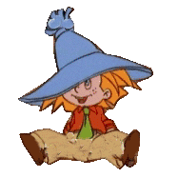
Устный счёт
1. Найдите значение выражений
26 ∙ 11 6300 :100
72:6 45 ∙ 7 ∙ 2
520:26 510:17
210:30 170:10
900:100 1000:125

Slide 3

2. Вычислите применяя законы арифметических действий
372+2444+1628
156+1037+2063+844
125*53*8

Slide 4
3. Решите уравнение:
Х-2041=3059
289+у=301
Х*93=186
100:а=25

Slide 5
Диктант
I вариант | II вариант
Переместительное свойство сложения | Переместительное свойство умножения
Сочетательное свойство умножения | 2)Сочетательное свойство сложения
Распределительное свойство умножения относительно сложения | 3)Распределительное свойство умножения относительно вычитания
Решить уравнение 7х=161 | 4)Решить уравнение 4х=216
Решить уравнение 240/y=24 | 5)Решить уравнение 350/y=10
Вычислить 215*6-6*15 | 6)Вычислить 163*5+37*5
Упростить 5*х*4 | 7)Упростить y*7*5

Slide 6
Диктант
Проверка диктанта
1)а+в=в+а | 1)а*в=в*а
2)(а+в)*с=а*(в+с) | 2)(а+в)+с=а+(в+с)
3)(а+в)*с=а*с+в*с | 3)(а-в)*с=а*с-в*с
4)х=23 | 4)х=54
5)y=10 | 5)y=38
6)1200 | 6)1000
7)20х | 7)35y

Slide 7
Распределительно свойство
умножения
(а+в)*с=а*с+в*с
(а-в)*с=а*с-в*с

Slide 8
ТЕМА УРОКА:
"УПРОЩЕНИЕ ВЫРАЖЕНИЙ"

Slide 9
I – x
II - ? в 2 раза больше
III - ? в 3 раза больше
?

Slide 10
Упростить выражение и подчеркнуть коэффициент
а) 17х+3х; б) 16а-5а;
а) 6х-6х; б) 17в-в;
а) 54y-31у; б) 27х+13х+х;
а)17у-13а б) 23х-23у;
а)2а+1+а+11; б) 7в-5в+13+2в+10
а)13у-у+2х+х

Slide 11
Упростить выражение и подчеркнуть коэффициент
1)27а-6а; 5)72х-14х;
2)57с-14с; 6)124n-20n+6n;
3)100с+45с-2с; 7)38у-у-у;
4)96в+3в; 8)2к+к+к.

Slide 12
Ответы:
1)18а;
2)71с;
3)143с;
4)99в;
5)58х;
6)110n;
7)36у;
8)4к.

Slide 13
Решить уравнение и
расшифровать слово:
1. 23у-16у=714
2. 5х-х=400
3. 3а+4а+3а=230
4. 5у+8у-13=130
9 | 102 | 140 | 100 | 23 | 12 | 11
С | В | У | И | Е | Г | Т

Slide 14
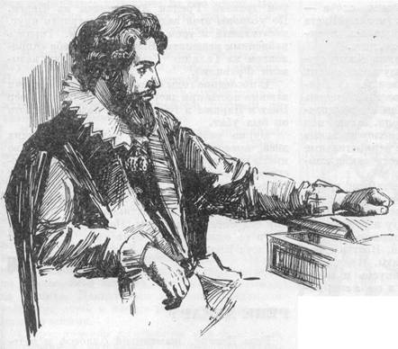
Франсуа Виет

Slide 15
Проверка теста
ОТВЕТЫ
№ ЗАДА НИЯ | 1 | 2 | 3 | 4 | 5
ОТВЕТ | б | в | в | а | б

Slide 16
Д/з
Подготовить сообщение о Франсуа Виете
№612, №613, №627
Спасибо
за урок!!!

Slide 17
«Мало иметь хороший ум – главное уметь хорошо его применить»
Рене Декарт

